Slide 1
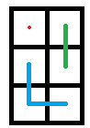
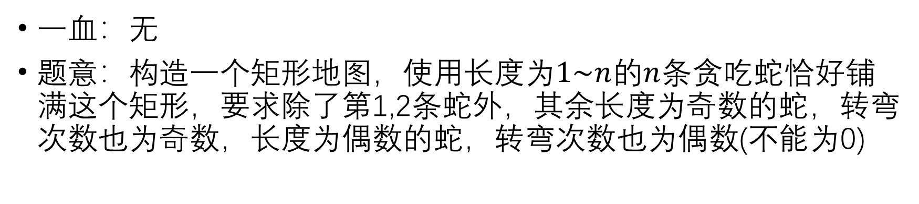
Day9C. Wiki with snakes
一血：无
题意：构造一个矩形地图，使用长度为$1\sim n$的$n$条贪吃蛇恰好铺满这个矩形，要求除了第1,2条蛇外，其余长度为奇数的蛇，转弯次数也为奇数，长度为偶数的蛇，转弯次数也为偶数(不能为0)
样例：
n=3

Slide 2
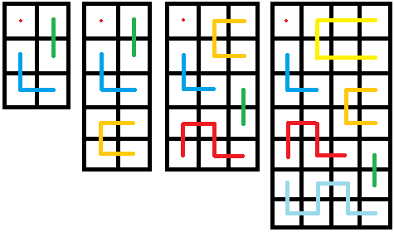
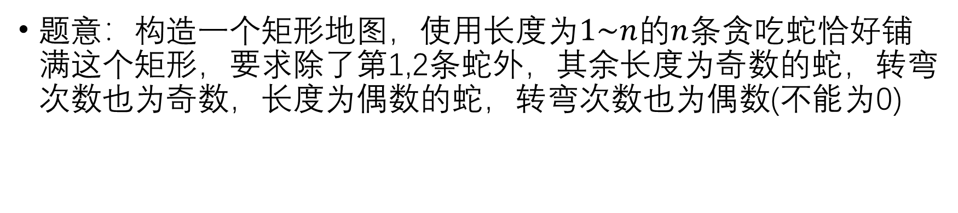
Day9C. Wiki with snakes
题意：构造一个矩形地图，使用长度为$1\sim n$的$n$条贪吃蛇恰好铺满这个矩形，要求除了第1,2条蛇外，其余长度为奇数的蛇，转弯次数也为奇数，长度为偶数的蛇，转弯次数也为偶数(不能为0)
n=3,4,5,7时的情况

Slide 3
Day9D. Wiki with snacks
一血：无
题意：使用恰好m元购买n种零食，其中k种是有限制的，这k种的购买数量必须递减或相同，前一个购买数量≥后一个购买数量，求方案数
样例：
3 8 2
2 4 4
2 1
有8元，3种物品，价格为2 4 4
第2种物品必须比第1种买的多
0 1 1
0 2 0
0 0 2
2 1 0 或 2 0 1

Slide 4
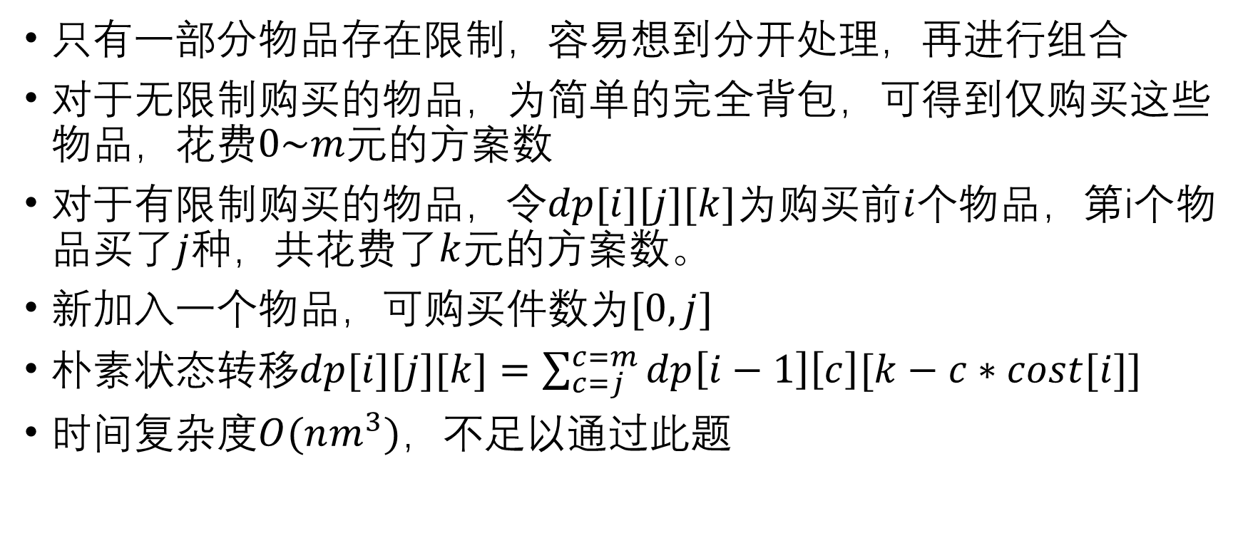
Day9D. Wiki with snacks
题意：使用恰好m元购买n种零食，其中k种是有限制的，这k种的购买数量必须递减或相同，前一个购买数量≥后一个购买数量，求方案数
只有一部分物品存在限制，容易想到分开处理，再进行组合
对于无限制购买的物品，为简单的完全背包，可得到仅购买这些物品，花费$0\sim m$元的方案数
对于有限制购买的物品，令$dp[i][j][k]$为购买前$i$个物品，第i个物品买了$j$种，共花费了$k$元的方案数。
新加入一个物品，可购买件数为$[0,j]$
朴素状态转移$dp[i][j][k]=\sum_{c=j}^{c=m}{dp\left[i−1\right]\left[c\right][k−c∗cost[i]]}$
时间复杂度$O(nm^{3})，$不足以通过此题

Slide 5
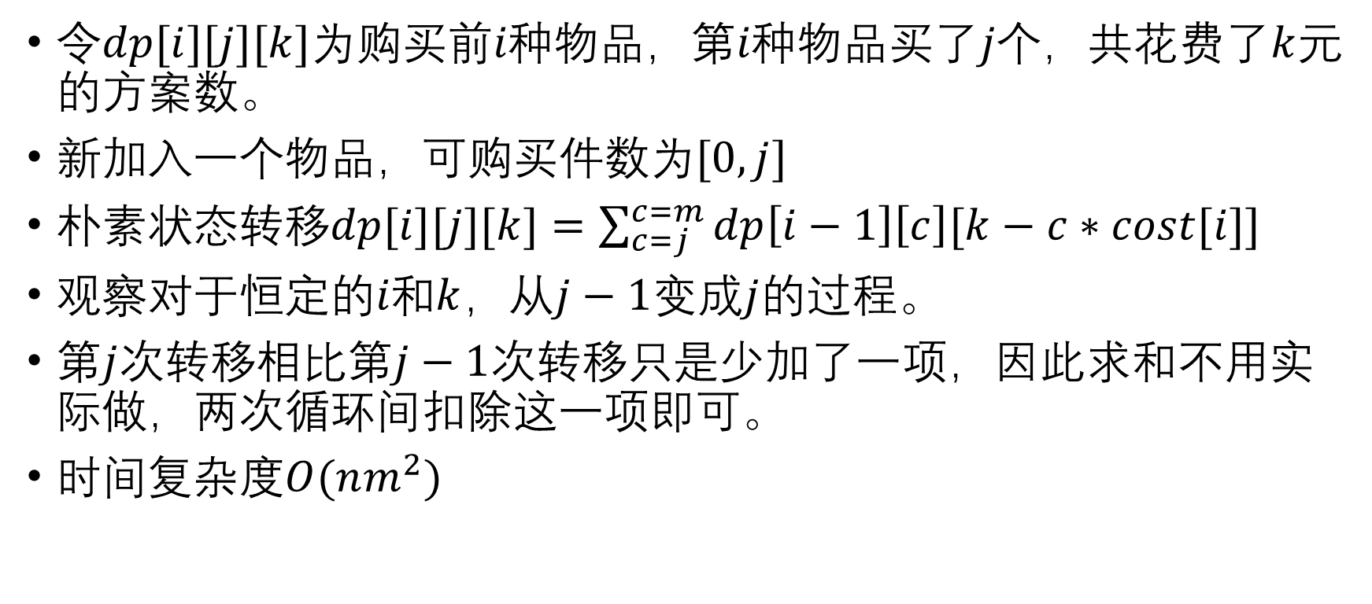
Day9D. Wiki with snacks
题意：使用恰好m元购买n种零食，其中k种是有限制的，这k种的购买数量必须递减或相同，前一个购买数量≥后一个购买数量，求方案数
令$dp[i][j][k]$为购买前$i种$物品，第$i种$物品买了$j个$，共花费了$k$元的方案数。
新加入一个物品，可购买件数为$[0,j]$
朴素状态转移$dp[i][j][k]=\sum_{c=j}^{c=m}{dp\left[i−1\right]\left[c\right][k−c∗cost[i]]}$
观察对于恒定的$i和k$，从$j−1$变成$j$的过程。
第$j$次转移相比第$j−1$次转移只是少加了一项，因此求和不用实际做，两次循环间扣除这一项即可。
时间复杂度$O(nm^{2})$

